Slide 1

Medicine Calendar Package
박스 작성 내용
www.designcomm.co.kr # 80, Hyoseo-ro, Dong-gu, Daegu, Republic of Korea tel 053.591.5988

Slide 2
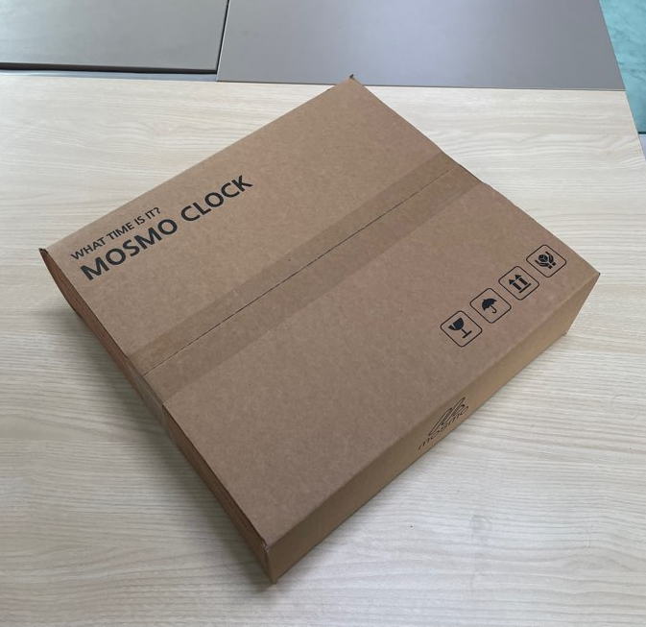
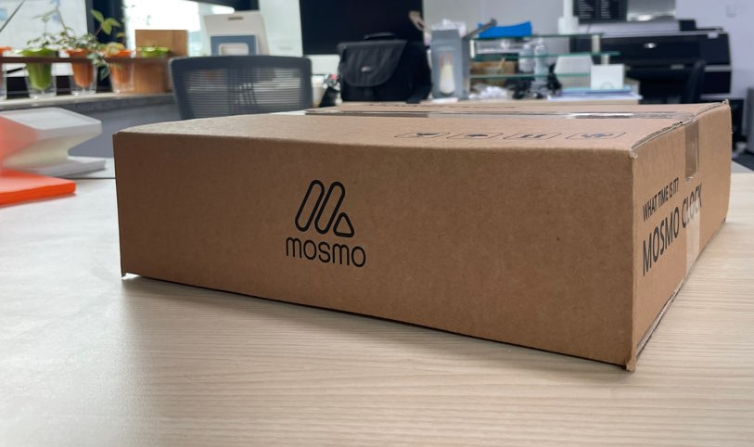
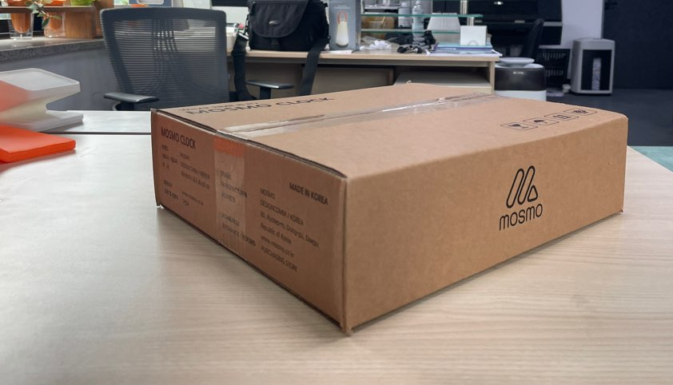
DESIGN COMM MOSMO PACKAGE (샘플)
MOSMO PACKAGE
크기 : 339 × 339 × 95 mm

Slide 3
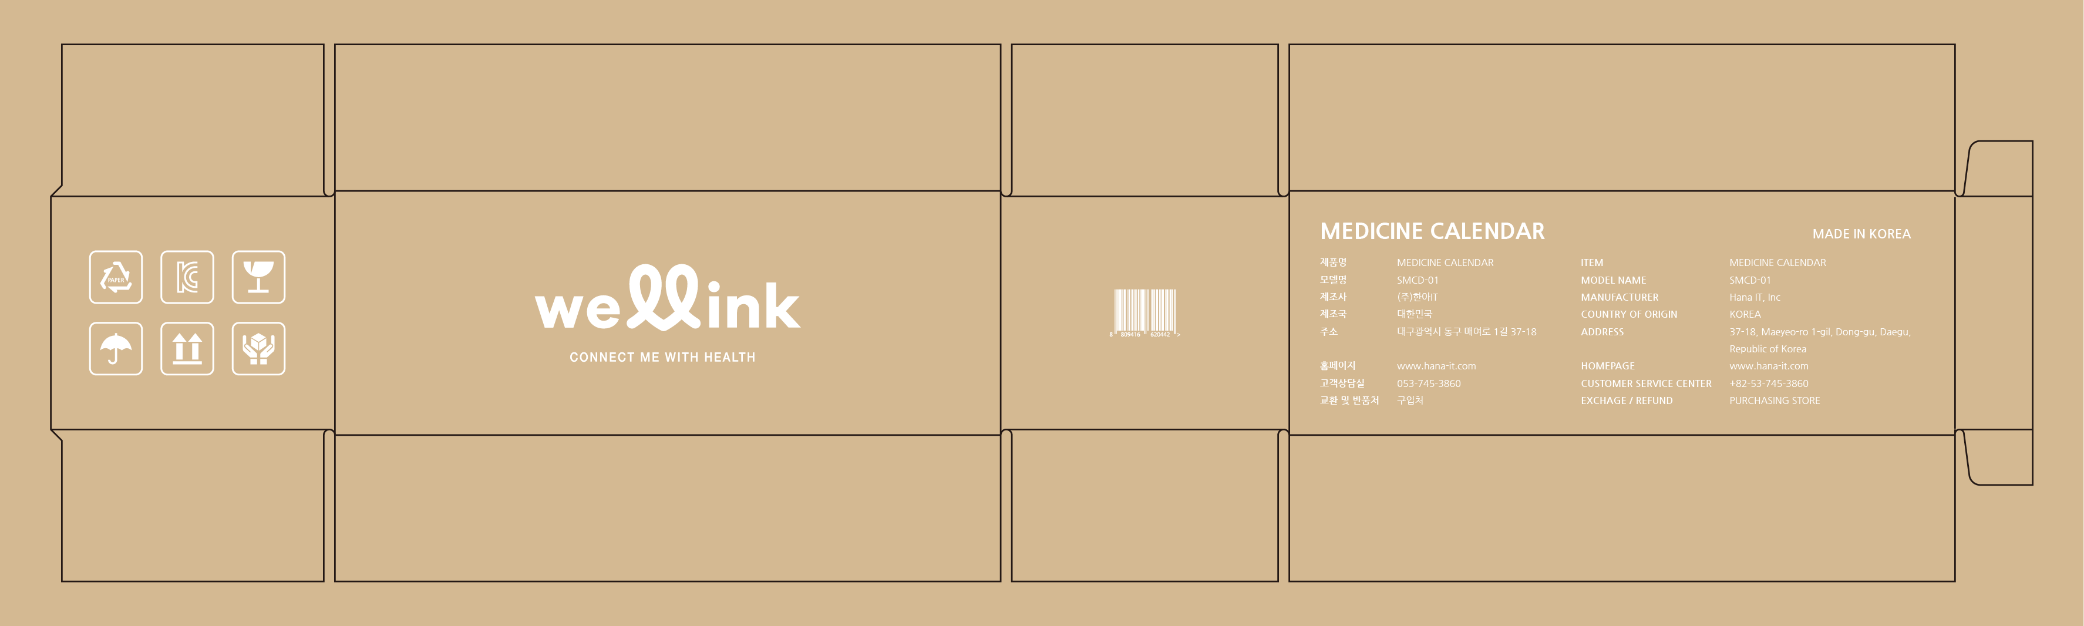
한아IT MEDICINE CALENDAR PACKAGE
MEDICINE CALENDAR PACKAGE
크기 : 300 × 130 × 110 mm
· 제작 도안

Slide 4



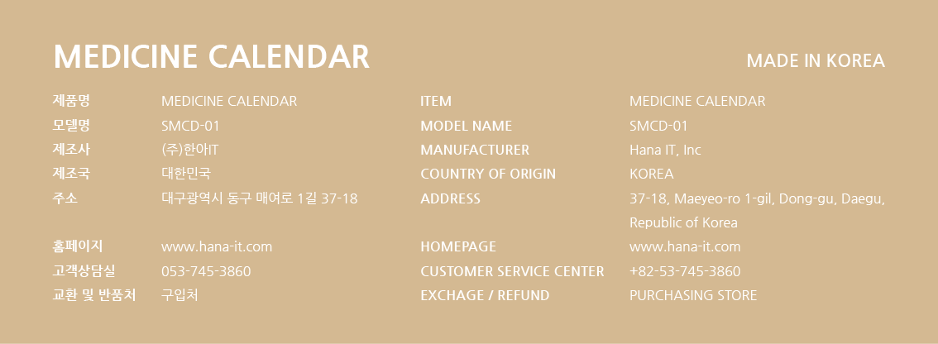
한아IT MEDICINE CALENDAR PACKAGE
MEDICINE CALENDAR PACKAGE
크기 : 300 × 130 × 110 mm
· 제작 도안(RIGHT) * 필요마크 체크
· 제작 도안(FRONT)
· 제작 도안(LEFT)
* 제품 바코드 필요
· 제작 도안(BACK)
제품명 :
모델명 :
제조사 :
제조국 :
주 소 :
홈페이지:
고객상담실 :
교환 및 반품처 :
ITEM :
MODEL NAME :
MANUFACTURER :
COUNTRY OF ORIGIN :
ADDRESS :
HOME PAGE:
CUSTOMER SERVICE CENTER :
EXCHANGE/REFUND :

Slide 5
한아IT MEDICINE CALENDAR PACKAGE
국내용
MEDICINE CALENDAR PACKAGE
크기 : 300 × 130 × 110 mm
· 제작 도안(RIGHT) * 필요마크 체크
· 제작 도안(FRONT)
갈고리 금지
직사광선 금지
QR코드 (앱 연결)
· 제작 도안(LEFT)
* 제품 바코드 필요
· 제작 도안(BACK)
제품명 : 복약캘린더
모델명 : HM-C01
제조사 : ㈜한아IT
제조국 : 대한민국
주 소 : 대구광역시 동구 매여로1길 37-18
홈페이지 : www.hana-it.com
고객상담실 : 053-745-3860
교환 및 반품처 : 구입처
바코드
→ 있어야 되나?

Slide 6
THANK YOU
www.designcomm.co.kr # 80, Hyoseo-ro, Dong-gu, Daegu, Republic of Korea tel 053.591.5988

